Slide 1

Social Barriers Faced by Newcomers Placing Their First Contribution in Open Source Software Projects
CSCW ‘15, page. 1379 -- 1392.
Igor Steinmacher
Tayana Uchoa Conte
Marco Aurelio Gerosa
David F. Redmiles

Slide 2
概要
OSS開発者が初めてコミュニティに参加するときに障壁となることを分析した
開発者に直接インタビューした質的研究

Slide 3
背景
OSSの品質や人気を保つためには，継続的に新しい開発者が必要である
コミュニティに参加する障壁があると考えられている
  例：参加する手順が複雑，社会的な障壁など
障壁を理解することで新しくコミュニティに参加する開発者を支援することができるのではないか

Slide 4
分析方法
システマチックな文献調査
OSSプロジェクトに入ろうと試みた学生からのフィードバック
OSSプロジェクトに問いかけた質問の回答
OSSプロジェクトに参加したばかりの開発者へのインタビュー

Slide 5
システマチックな文献調査
公開されている論文や個人ホームページで以下のようなキーワードを含む記事を抽出
  例：OSS, new member, joiner, potential participant, …,
291の記事を抽出し，会議で33の記事を選択
調査後関係のある9つの記事を発見し，最終的に42の記事を調査した
グラウンデッド・セオリー法を用いて分類

Slide 6
学生からのフィードバック
学生
  PhD 4人 ： 30歳くらい
  学部生 5人 ： 21～24歳くらい
JabRef, LibreOffice, Firefoxに参加し，実際どのような障壁があったのかを自由記述形式で解答

Slide 7
OSSプロジェクトへの問いかけ
9つのプロジェクトのメーリングリストに開発者の属性と，『新参者が直面する困難は何か？』と質問
24の回答が集まった

Slide 8
開発者へのインタビュー
半構造化面接法を以下の開発者たち36名に行う
  熟練の開発者
  成功した新参者
  ドロップアウトした新参者
  現在，開発者になろうとしている新参者
半構造化面接法：
  質問項目を決めておくが，会話の流れに応じて質問の変更や追加を行うもの

Slide 9
データ分析
グラウンデッド・セオリー法を用いてインタビューなどの結果をまとめる
グラウンデッド・セオリー法：
  文章化されたデータの分析方法
  似たようなラベル同士をまとめ上位概念となるカテゴリーに名前を付ける
  ある一つのカテゴリーと複数のサブカテゴリーを関連付け，現象を表現する

Slide 10
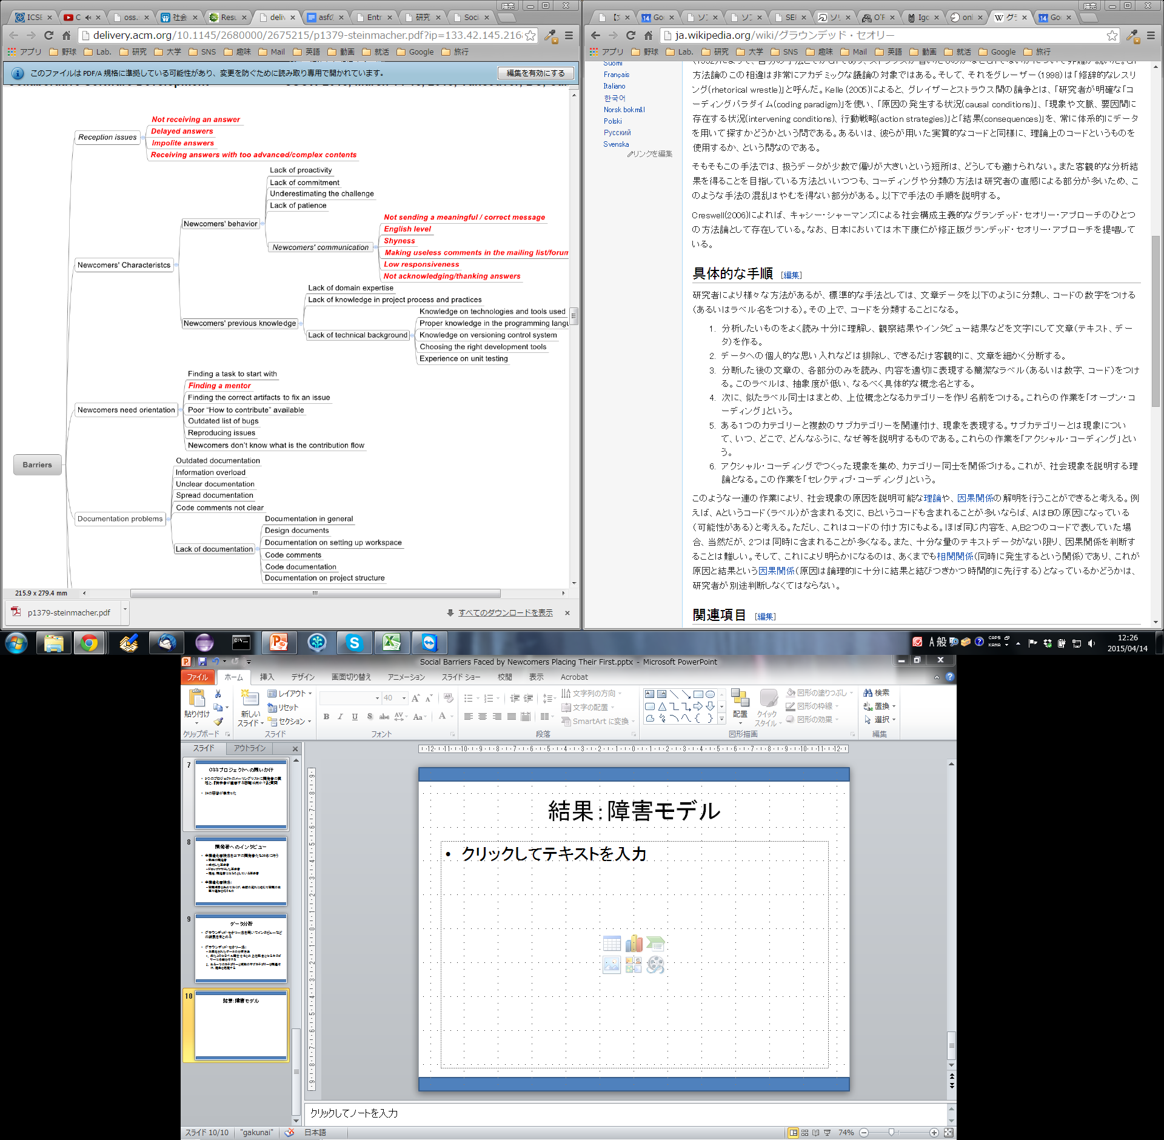
結果：障害モデル

Slide 11
結果：障害モデル

Slide 12
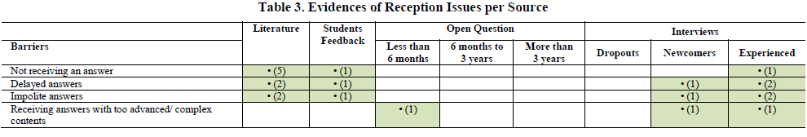
Reception issues
Not receiving an answer
Delayed answers
Impolite answers
Answers with too advanced / complex contents
受け入れ窓口をちゃんとすべき
  Welcome message，アシストなど

Slide 13
結果：障害モデル

Slide 14
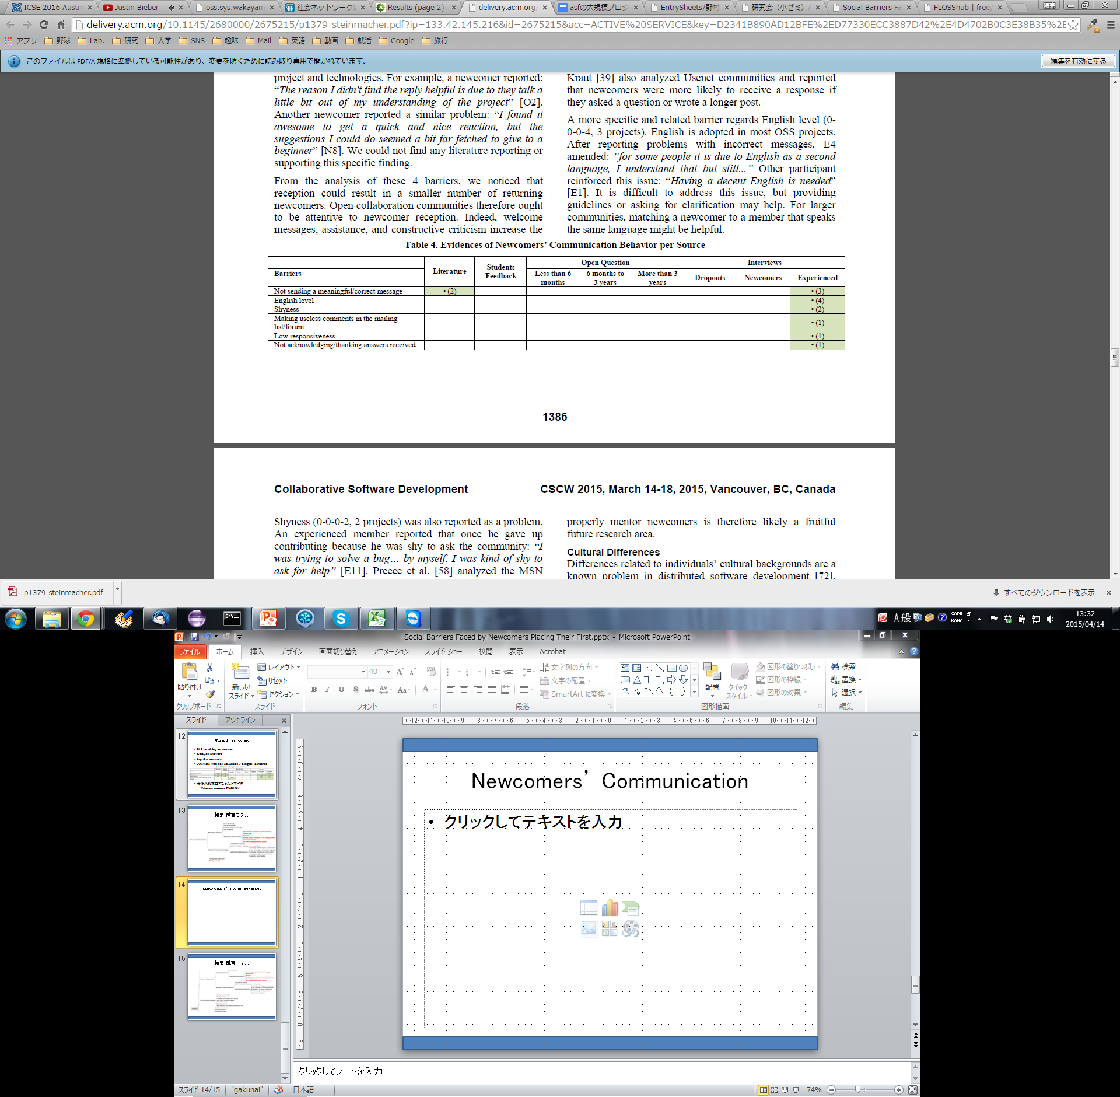
Newcomers’ Communication
熟練の開発者は，コミュニケーション能力のレベルが新参者の障害になり得ると認識しているが，
新参者たちはそれを認識していない

Slide 15
結果：障害モデル

Slide 16
Finding a mentor
メンターをみつけることが難しいことはすべてのデータソースから述べられている
新参者がモチベーションを維持するためには適切なメンターが必要である
現在，メンターをみつけることを支援するツールなどが存在しないため，今後，支援が必要である

Slide 17
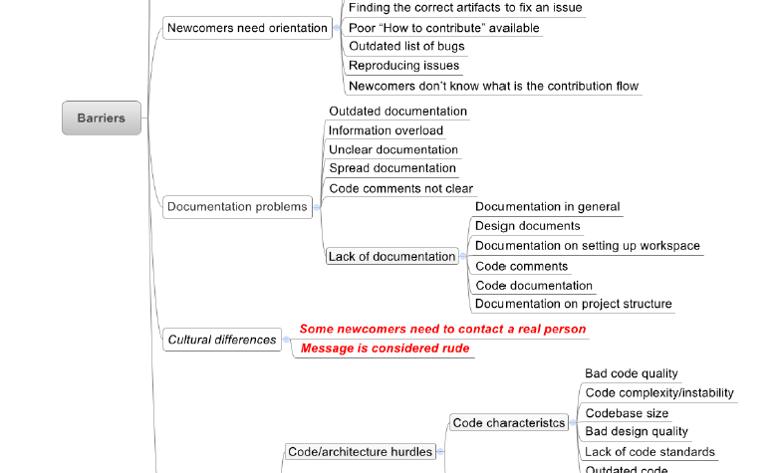
結果：障害モデル

Slide 18
Cultural Differences
文化の違いによる障壁が存在することはこれまでの研究でも言われてきた（Herbslebらなど）
文化の違いにより，失礼に感じることも
  All the community is very nice. Of course, there are some ‘German’ guys. One time, a guy was rude with me, but, you know, we Brazilians are not used to the ‘German way to talk directly

Slide 19
まとめ
OSS開発者が初めてコミュニティに参加するときに障壁となることを分析した
開発者に直接インタビューした質的研究
今後，新参者を支援するツールなどを開発する必要がある

Slide 20
所感
質的な分析をどのようにするのか参考になった
質問の詳細を示しているWebページにアクセスできない

